Slide 1
Introduction au Machine Learning (ML) ou Apprentissage automatique
Prof Pefura-Yone
MD, MPH, PhD

Slide 2
Objectifs
Définir le ML
Enumérer les potentiels champs d’application du ML
Expliquer les principes de fonctionnement des différentes approches du ML
Expliquer les principes de l’apprentissage supervisé

Slide 3
Plan
Généralités
Types de ML
Apprentissage supervisé
Descente de gradient
Conclusion

Slide 4
1. Généralités 1.1. Définition
Historiquement:
Donner à l’ordinateur la capacité d’apprendre sans le programmer explicitement (Arthur Samuel 1959)
Améliorer la performance de la machine à faire une certaine tâche avec de nouvelles expériences (Tom Mitchell 1998)
…C’est de l’intelligence artificielle (IA)

Slide 5
1. Généralités 1.1. Définition
En réalité:
Développer les algorithmes mathématiques permettant à l’ordinateur de prédire les réponses à partir des données expérimentales

Slide 6
1. Généralités 1.2. Exemples
Estimer/prédire les prix des appartements à Yaoundé
Reconnaître un visage humain ou un chien sur une photo
Jouer aux jeux de dames ou aux échecs
Prédire la probabilité de développer le cancer dans le futur
…

Slide 7
2. Types de ML
Apprentissage supervisé (supervised learning)
Apprentissage non supervisé (unsupervised learning)
Apprentissage par renforcement (reinforcement learning)

Slide 8
2. Types de ML
Apprentissage supervisé (supervised learning)
Plusieurs exemples à apprendre fournis à la machine
Variable à prédire en fonction des caractéristiques
Exemple: apprendre l’anglais à partir d’exemples en français (correpondance des mots…)

Slide 9
2. Types de ML
Apprentissage non supervisé (unsupervised learning)
Reconnaissance des patterns par la machine sans exemples
La table des données ne contient que les caractéristiques et la machine apprend à faire les regroupements
Exemples: clustering, détection des anomalies, réduction des dimensions

Slide 10
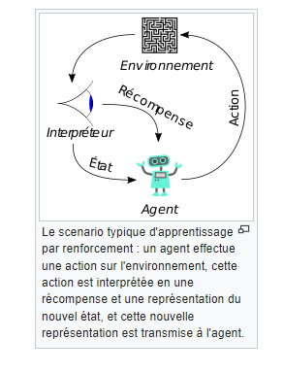
2. Types de ML
Apprentissage par renforcement (reinforcement learning)
Méthode basée sur la récompense en cas de bonne action et la pénalité en cas de mauvaise action
Concepts mathématiques plus avancés
Utilisé en robotique
https://fr.wikipedia.org/wiki/Apprentissage_par_renforcement

Slide 11
3. Apprentissage supervisé
Méthode la plus utilisée
Caractéristiques (features): X (X1, X2, X3….Xn)
Etiquette ou cible (label, target): y
Chaque valeur de y est associée à un ensemble de caractéristiques (X): ce sont des exemples
y = f(X1) + f(X2)+…+f(Xn)
Apprentissage du calcul de la taille à partir des exemples

Slide 12
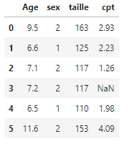
3. Apprentissage supervisé
Notion 1: Exemples regroupés dans un tableau appelé tableau de données (dataset)
Compilation des X et y formant l’ensemble (X,y)
X
y
X= Age, sex, taille
y=cpt

Slide 13
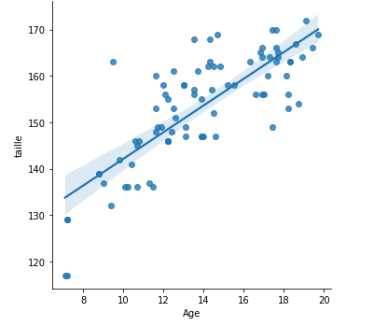
3. Apprentissage supervisé
Notion 2: Développer un modèle d’apprentissage à partir du dataset
Exemple
y=taille (cm)
X= Age (ans)
Y = aX + b
Taille des filles en fonction de leur âge (relation linéaire)

Slide 14
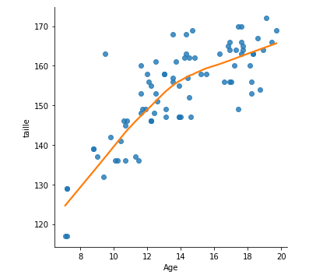
3. Apprentissage supervisé
Exemple
y=taille (cm)
X= Age (ans)
y = f(X)
Taille des filles en fonction de leur âge (relation non linéaire)

Slide 15
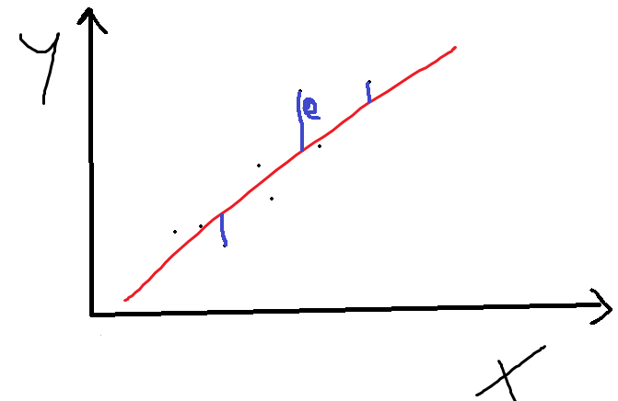
3. Apprentissage supervisé
Notion 3: erreur
Fonction coût: ensemble des erreurs retournées par le modèle (habituellement erreur quadratique moyenne)
Bon modèle: petites erreurs ou fonction coût minime

Slide 16
3. Apprentissage supervisé
Notion 4: apprendre = minimiser la fonction coût
Trouver les paramètres (exemples a, b) qui minimisent les erreurs ou la fonction coût
Utilisation d’un algorithme d’apprentissage
Algorithme d’apprentissage habituel: descente des gradients (gradient descent)

Slide 17
3. Apprentissage supervisé
Applications
Résolution des types de problème avec le ML supervisé
Problèmes de classification: y étant une variable catégorielle (Ex: décès ou non dans une catastrophe)
Problèmes de régression: y étant une variable continue (Ex: prix des appartements au Cameroun)
Capacité de résolution des problèmes complexes avec des millions d’exemples

Slide 18
3. Apprentissage supervisé
Quelques algorithmes d’apprentissage supervisé
Modèles | Utilisation
Régression linéaire | Régression
Régression logistique | Classification
Arbre de décision (decision tree) | Classification/Régression
Random Forest | Classification/Régression
Gradient boosting | Classification/Régression
K -Voisins les plus proches (K-Nearest Neighbors) | Classification/Régression
Machine à vecteurs de support (Support vector machine, SVM) | Classification/Régression
Bayes naïf (Naive Bayes) | Classification/Régression
Réseau de neurones artificiels (Artificial neural network, ANN) | Classification/Régression

Slide 19
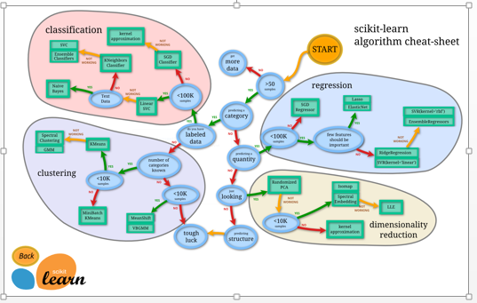
3. Apprentissage supervisé
Quelques algorithmes d’apprentissage supervisé
https://scikit-learn.org/stable/tutorial/machine_learning_map/index.html#

Slide 20
4. Descente de gradient
Idée centrale du ML: laisser la machine trouver quels sont les paramètres du modèle qui minimisent la Fonction Coût
Utilisation d’un algorithme d’optimisation: descente de gradient (gradient descent en anglais)
Pour les modèles de régression la fonction coût est habituellement la moyenne de toutes les erreurs (erreur quadratique moyenne)

Slide 21
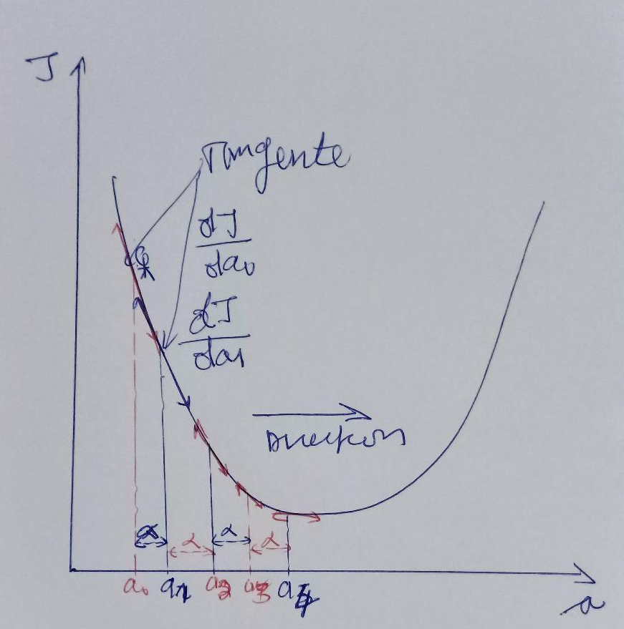
4. Descente de gradient Problème de régression

Slide 22
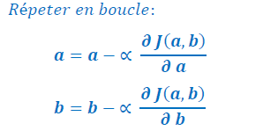
4. Descente de gradient Problème de régression
Si deux paramètres a et b:
choisir un point de départ
de façon aléatoire
α : vitesse d’apprentissage
ou learning rate

Slide 23
Conclusion
4 notions fondamentales dans tout projet de Machine learning
Tableau des données (dataset): contenant les données
Modèle et ses paramètres (fonction mathématique, coefficients)
Fonction coût: ensemble des erreurs commises par le modèles
Algorithme d’apprentissage: fonction utilisée pour trouver les paramètres qui minimisent la fonction coût

